Slide 1
Avito
Создал: Студент группы ИС (ТП-31)
Григорьевских Даниил Александрович
Абакан 2025

Slide 2
Предметная область
Рынок онлайн-объявлений в России характеризуется высокой конкуренцией, где Avito доминирует благодаря масштабу аудитории и разнообразию услуг. Основные конкуренты — Юла (интегрирована с соцсетями) и международные платформы, такие как OLX, которые адаптированы под локальные рынки.
Целевая аудитория Avito включает физических лиц, малый и средний бизнес, а также профессиональных продавцов. Платформа решает несколько ключевых проблем: упрощение поиска товаров через фильтры и персонализированные рекомендации, обеспечение безопасности сделок за счет модерации и встроенного чата, а также монетизация через платное продвижение объявлений.
Технологически Avito опирается на адаптивный дизайн для мобильных устройств, интеграцию с платежными системами и алгоритмы машинного обучения для борьбы с мошенничеством. Однако испытания остаются: рост числа мошеннических объявлений, необходимость постоянного улучшения UX/UI в условиях высокой нагрузки, и адаптация к изменяющимся требованиям законодательства. Успех платформы строится на балансе между свободой пользовательских действий и строгим контролем контента, что позволяет сохранять доверие аудитории.

Slide 3
Аналоги
1. Юла (Youla)
Описание: Крупный конкурент Avito с интеграцией в социальные сети (например, ВКонтакте), что увеличивает охват объявлений. Платформа ориентирована на мобильную аудиторию и предлагает безопасные сделки.
Плюсы:
Бесплатное размещение в большинстве категори.
Автоматическое дублирование объявлений во ВКонтакте.
Строгая модерация для защиты от мошенников.
Минусы:
Сложная система поиска из-за перегруженности категорий.
Требует высокого качества фотографий для публикации.
Навязчивые требования верификации через паспортные данные.

Slide 4
Аналоги
2. EDC.SALE
Описание: Молодая, динамично развивающаяся площадка с акцентом на безопасность и бесплатное использование. Подходит для регионов, где Avito теряет популярность.
Плюсы:
Полностью бесплатное размещение, включая категории «Недвижимость» и «Авто».
Быстрая загрузка сайта и отсутствие навязчивой рекламы.
Активная борьба с мошенниками и перекупщиками.
Минусы:
Ограничение до 12 фото на объявление.
Нет телефонной поддержки для пользователей.
Малый охват аудитории по сравнению с гигантами.

Slide 5
Аналоги
3. OLX
Описание: Международная платформа с региональной адаптацией для России. Подходит для продажи товаров и услуг, включая аренду недвижимости.
Плюсы:
Широкий охват аудитории в СНГ и за рубежом.
Низкие цены на платное продвижение (от 50 грн за поднятие объявления).
Удобная интеграция с платежными системами.
Минусы:
Комиссия в гривнах неудобна для российских пользователей.
Высокая конкуренция из-за популярности платформы.
Отсутствие встроенной системы безопасных сделок в некоторых регионах.

Slide 6
Таблица прецедентов
Актер | Тип связи | Вариант использования
Пользователь | Направленная ассоциация | Вход в аккаунт
Пользователь | Направленная ассоциация | Регистрация
Модератор | Направленная ассоциация | Модерация
Платежная система | Направленная ассоциация | Подтверждение платежа
Пользователь | Расширение | Вход в аккаунт
Пользователь | Расширение | Отправить сообщение
Пользователь | Расширение | Разместить объявление
Пользователь | Расширение | Удалить объявление
Пользователь | Расширение | Оплатить услугу
Пользователь | Расширение | Жалоба
Пользователь | Расширение | Предложить цену
Пользователь | Расширение | Выбрать категорию
Пользователь | Включение | Указать цену
Пользователь | Включение | Добавить фото
Пользователь | Расширение | Подтверждение платежа

Slide 7
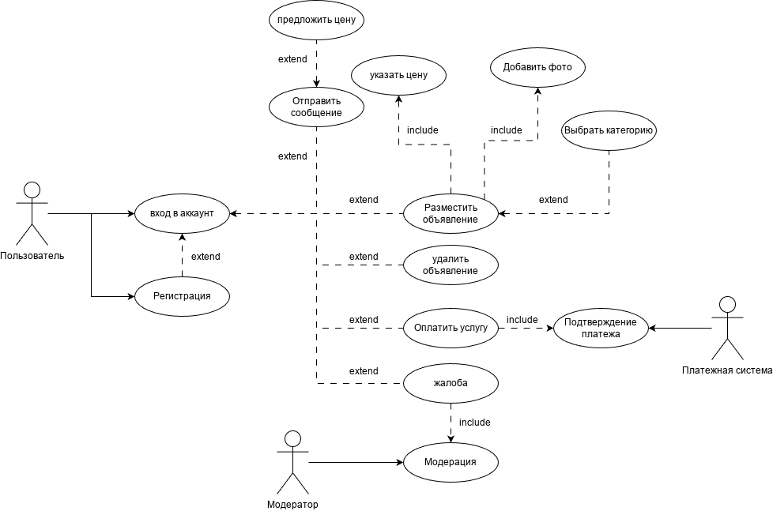
Диаграмма вариантов использования

Slide 8
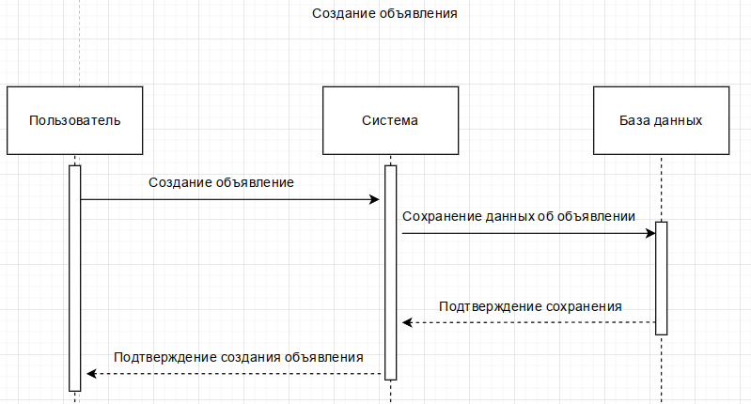
Диаграмма последовательности

Slide 9
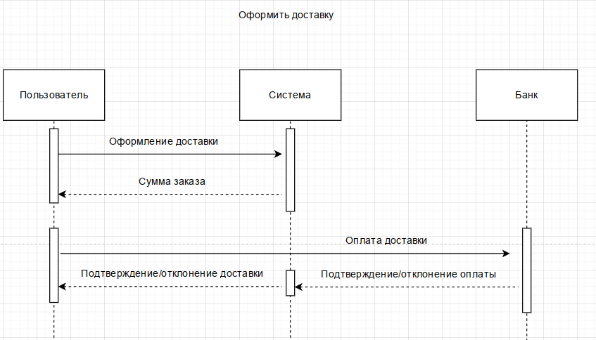
Диаграмма последовательности

Slide 10
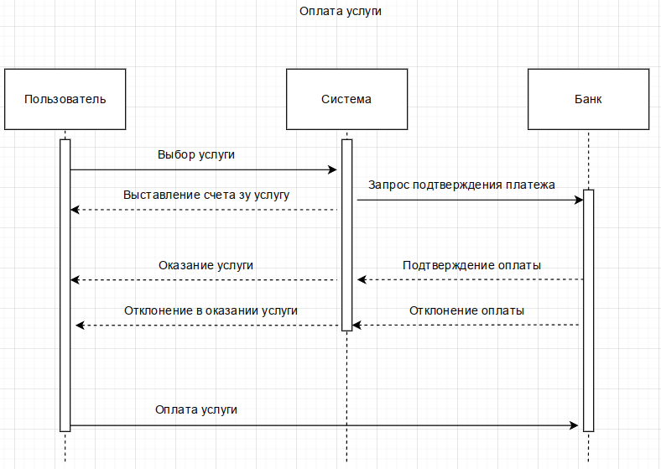
Диаграмма последовательности

Slide 11
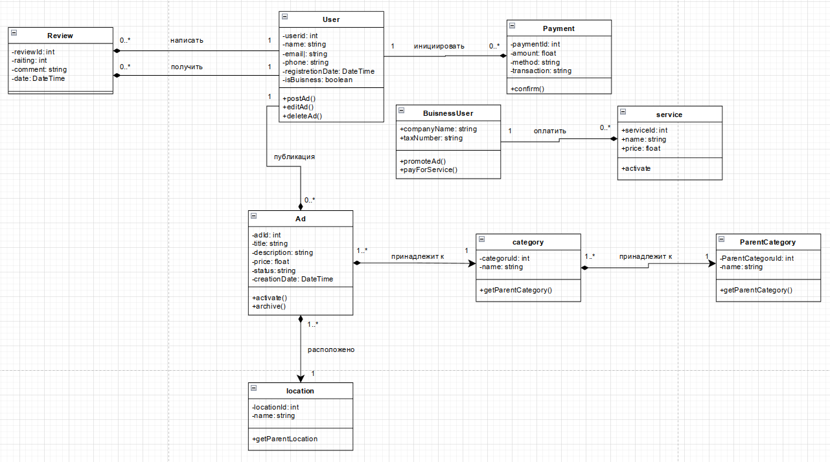
Диаграмма классов

Slide 12
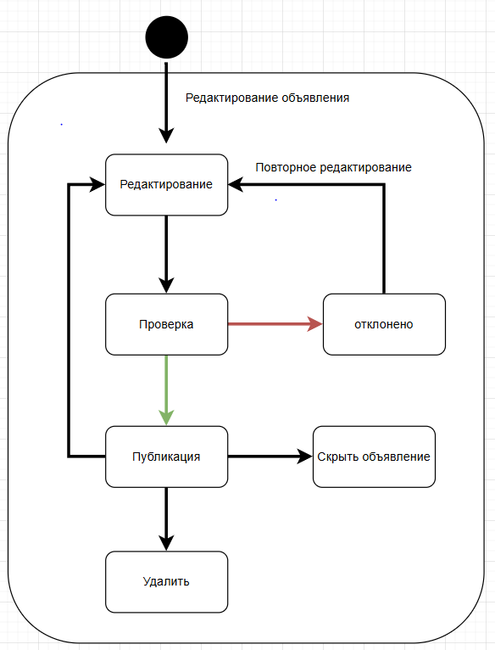
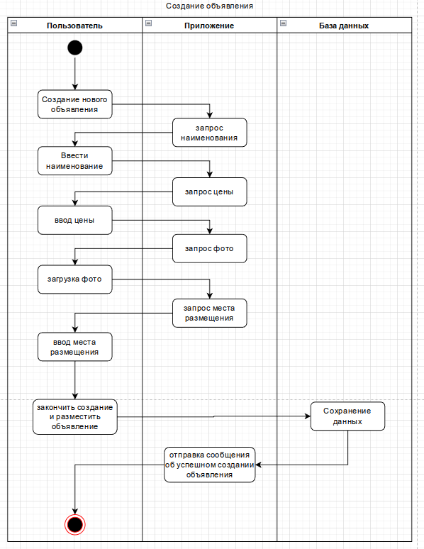
Диаграмма состояний, активности

Slide 13
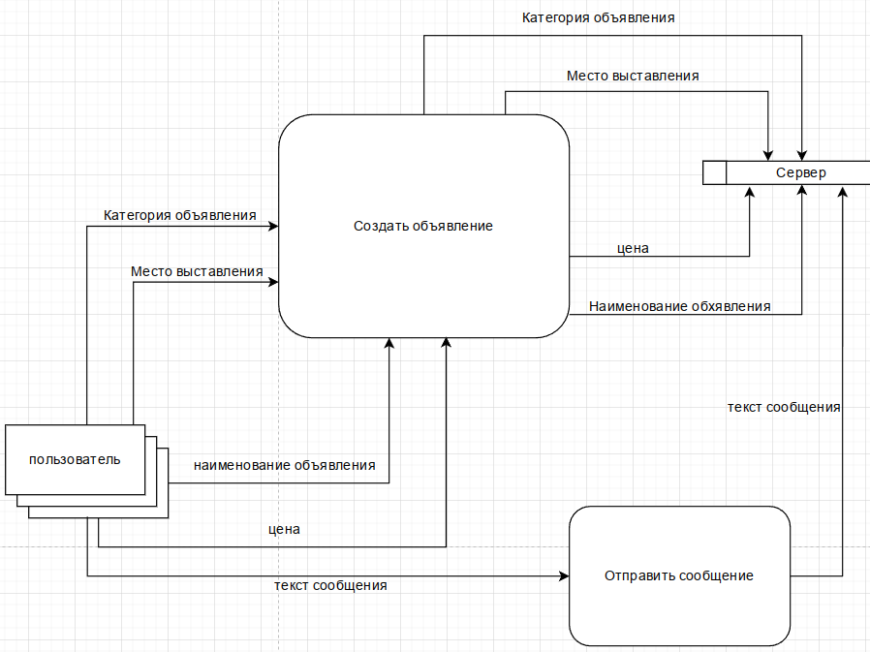
Диаграмма потоков данных

Slide 14
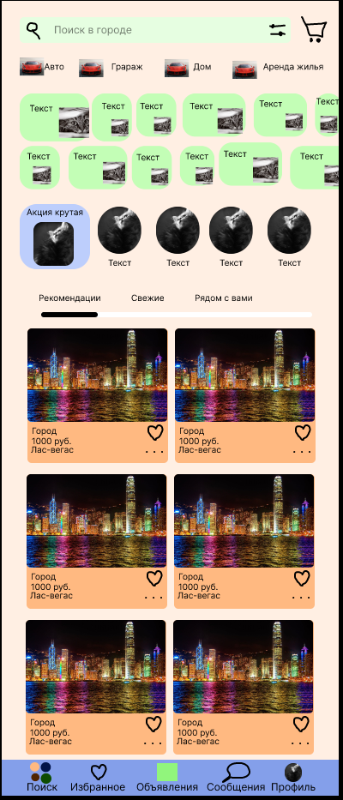
Макет

Slide 15
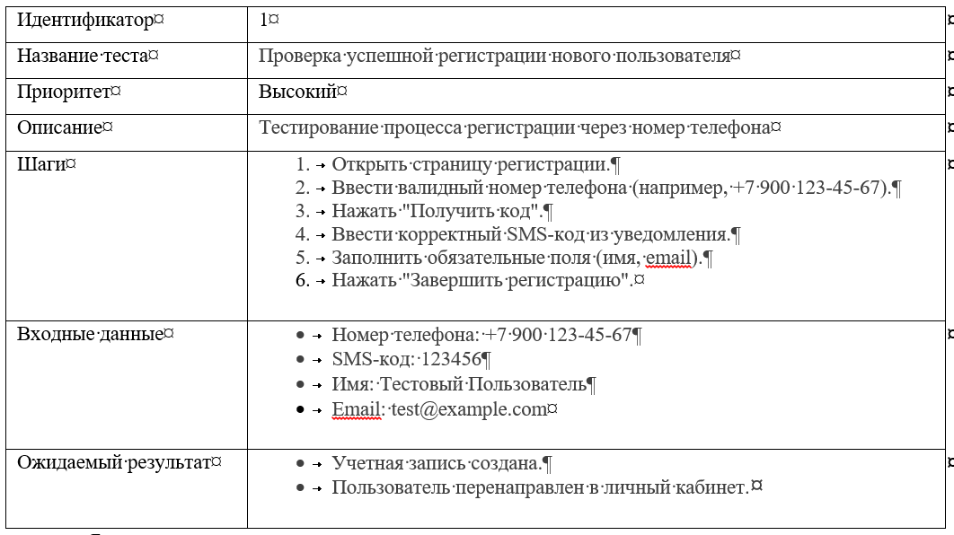
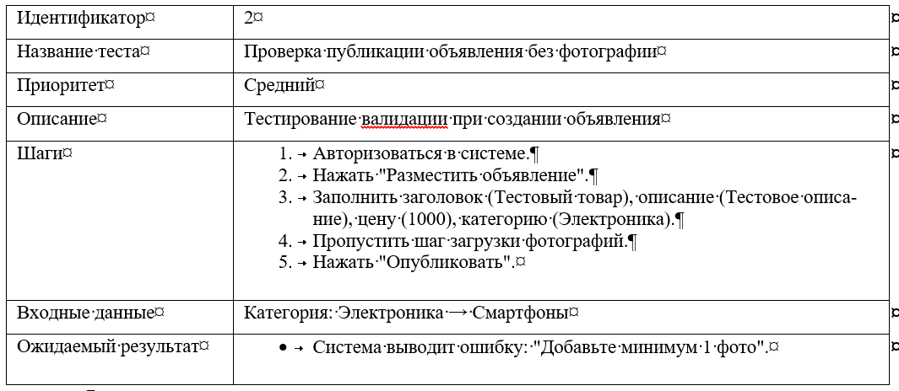
Тест кейсы

Slide 16
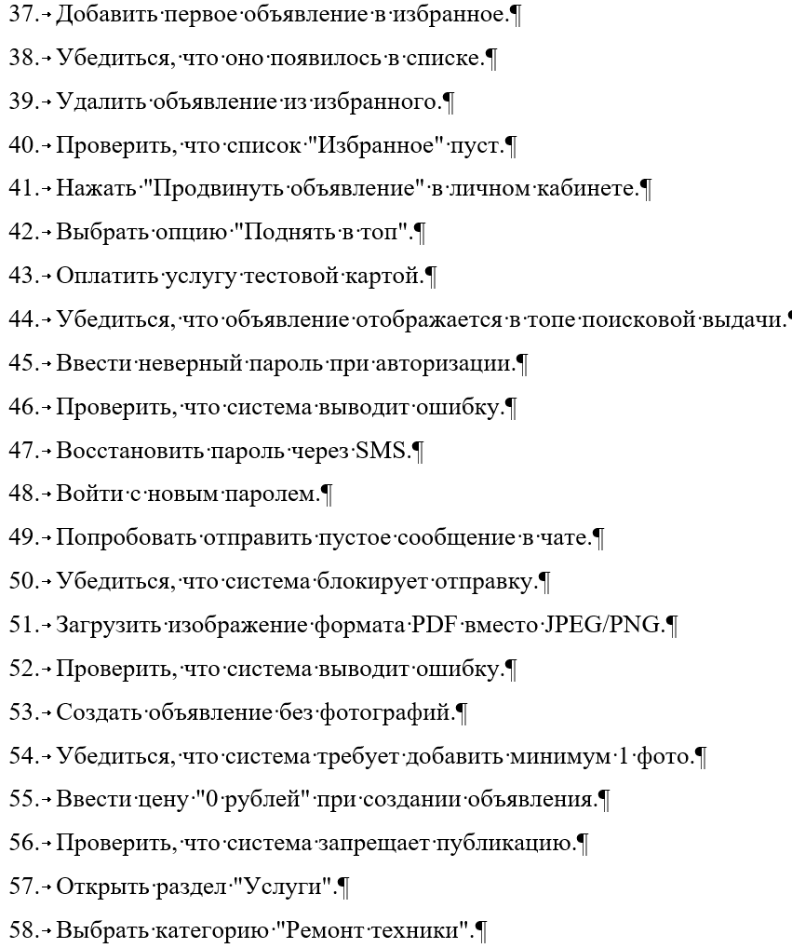
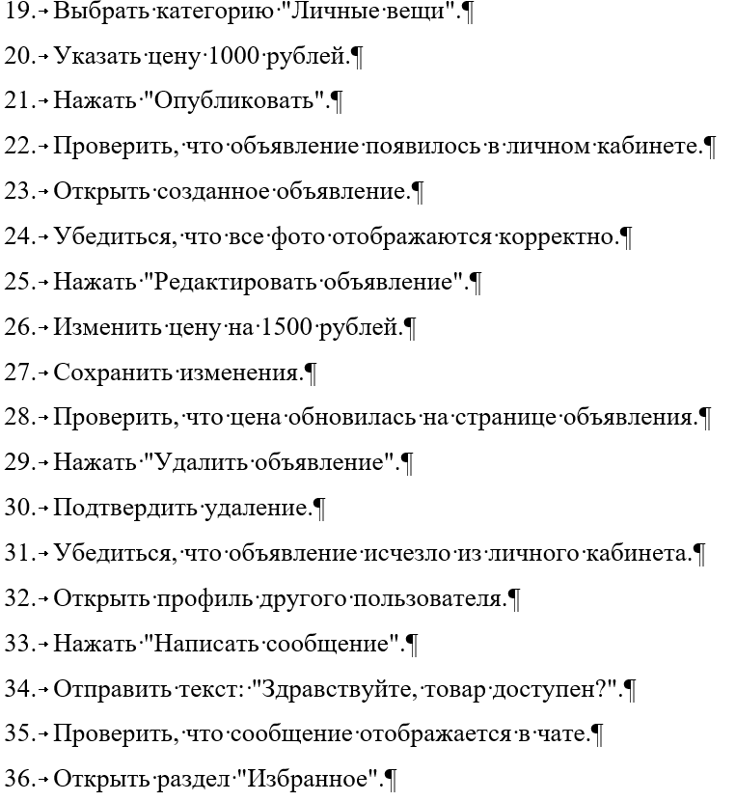
Чек листы

Slide 17
Заключение
В рамках проекта была проведена комплексная работа по анализу, проектированию и тестированию функционала платформы Avito. Разработано детальное техническое задание, включающее требования к безопасности, пользовательскому интерфейсу, масштабируемости и интеграции с внешними системами.
Сформированы ключевые сущности для базы данных, ER-диаграмма, диаграмма вариантов использований, диаграмма последовательности, диаграмма классов, диаграмма состояний и чек-листы для тестирования, что обеспечило четкое понимание архитектур.

